Slide 1
Algoritmi pentru redimensionarea imaginilor
Airinei Andrei
Bănilean Alexandru
Lung Alexandra
Vișan Alexandru
Grupa 352

Slide 2
Cuprins
01 | Problemă abordată | Introducere în problema pe care dorim să o rezolvăm
02 | Context și utilizare | Importanța problemei și locurile în care este întâlnită
03 | Soluție tehnică | Descriere tehnică a abordării încercate
04 | Tehnologii folosite | Instrumentele ce ne-au ajutat să realizăm această abordare
05 | Rezultate | Vizualizarea outputului alogritmilor implementați
06 | Concluzii | Demonstrație tehnică și observații
07 | Bibliografie

Slide 3
01
Problemă abordată

Slide 4
În momentul redimensionării unei imagini rasterizate, o nouă imagine cu un număr mai mare sau mai mic de pixeli trebuie generată.
În cazul în care numărul de pixeli descrește (scaling down), apare frecvent o pierdere vizibilă a calității imaginii.
Atunci când numărul de pixeli crește (scaling up), e necesară o estimare a noilor pixeli pe baza celor deja existenți, cunoscută drept interpolare.

Slide 5
Din punct de vedere al procesării de semnale, redimensionarea unei astfel de imagini poate fi considerată o schimbare a frecvenței de eșantionare a semnalului original pentru a obține o nouă reprezentare discretă a acestuia.
Pentru a realiza acest lucru, eșantioanele pot fi tratate drept puncte geometrice, iar orice punct nou care trebuie generat se poate obține prin interpolare.
Acest proiect propune implementarea redimensionării unei imagini cu kernel Lanczos, utilizarea altor tehnici de interpolare populare și analiza rezultatelor obținute.

Slide 6
02
Context și utilizare

Slide 7
În epoca contemporană, imaginile au devenit aproape omniprezente, fiind utilizate în diverse contexte, de la site-uri web și aplicații mobile până la imprimarea pe diverse suporturi.
Dispozitivele moderne, caracterizate prin diversitatea rapoartelor de aspect și rezoluțiilor ecranelor, impun necesitatea adaptării și redimensionării imaginilor pentru a asigura o experiență optimă utilizatorilor.
Printre aplicațiile redimensionării imaginilor se numără zoom-ul digital, redimensionarea videoclipurilor, optimizare pentru streaming online, responsive design în aplicații web.

Slide 8
03
Soluție tehnică

Slide 9
Pentru fiecare pixel din imaginea redimensionată se realizează o interpolare a pixelilor din imaginea originală.
Am ales să utilizăm diferite tipuri de kernel pentru interpolare:
Nearest neighbours
Linear
Cubic
Lanczos
Area

Slide 10
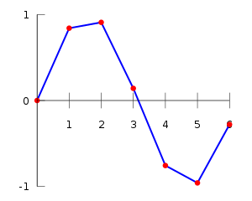
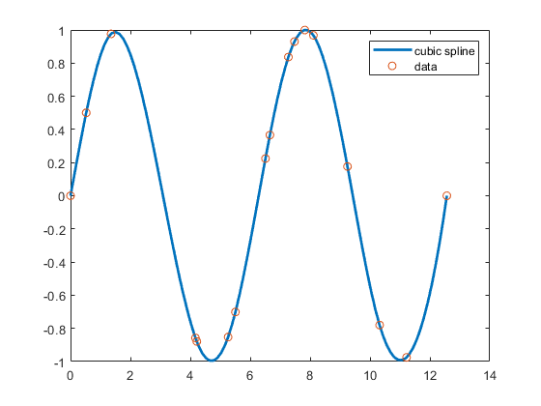
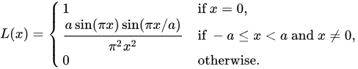
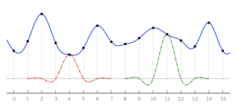
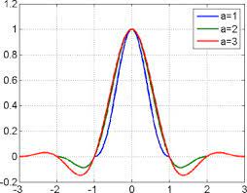
Linear
Cubic
Lanczos
Interpolarea liniară este o metodă de estimare a valorilor între două puncte cunoscute, presupunând existența unei linii drepte între acestea.
Interpolarea cubică este o metodă de estimare a valorilor între două puncte cunoscute, utilizând o funcție polinomială de gradul trei pentru a aproxima forma dintre aceste puncte.
Interpolarea Lanczos este o metodă de estimare a valorilor între două puncte cunoscute, bazată pe utilizarea funcției sinc și aplicarea unui filtru sinc pentru a obține o interpolare mai precisă a datelor.

Slide 11
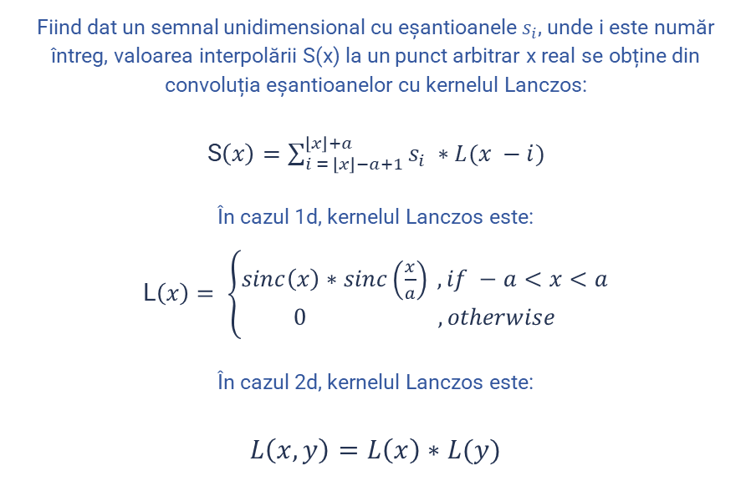
Fiecare pixel din imaginea rezultată este o sumă ponderată a vecinilor dintr-o fereastră de dimensiune fixă, conform parametrului a din kernelul Lanczos.
Fiind dat un semnal unidimensional cu eșantioanele $s_{i}$, unde i este număr întreg, valoarea interpolării S(x) la un punct arbitrar x real se obține din convoluția eșantioanelor cu kernelul Lanczos:
S$\left(x\right)=\sum_{i = \left\lfloor x\right\rfloor −a+1}^{\left\lfloor x\right\rfloor +a}{s_{i} ∗L(x −i)}$
În cazul 1d, kernelul Lanczos este:
L$\left(x\right)= \left\{\begin{aligned}sinc\left(x\right)∗sinc\left(\frac{x}{a}\right) , if −a<x<a \\ 0 , otherwise\end{aligned}\right.$
În cazul 2d, kernelul Lanczos este:
$$L\left(x, y\right)=L\left(x\right)∗L(y)$$

Slide 12
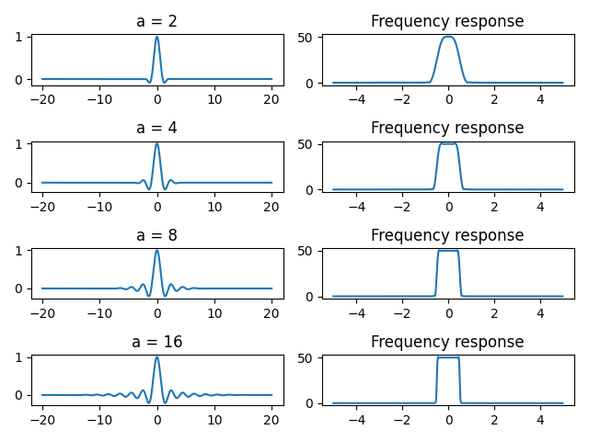
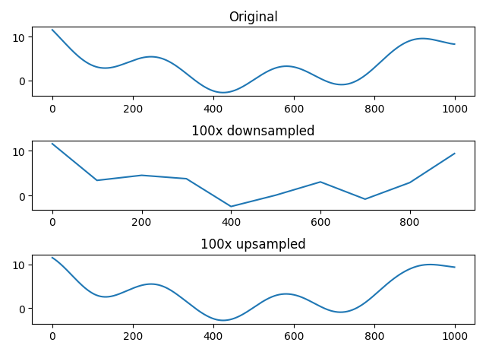
Lanczos kernel 1d
Lanczos upsampling 1d

Slide 13

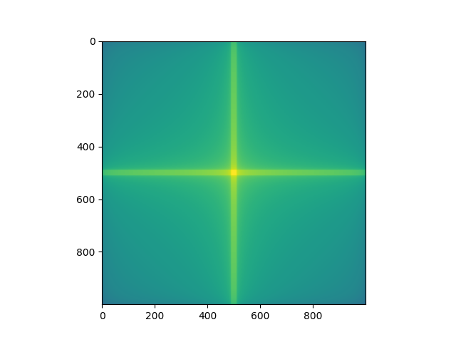
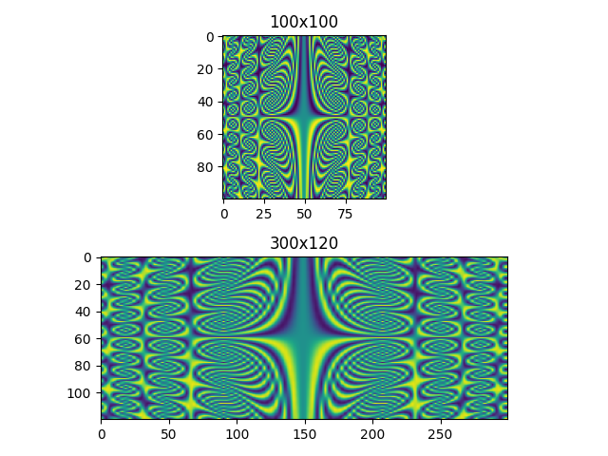
Lanczos kernel 2d
Lanczos frequency response
Lanczos upsampling 2d

Slide 14
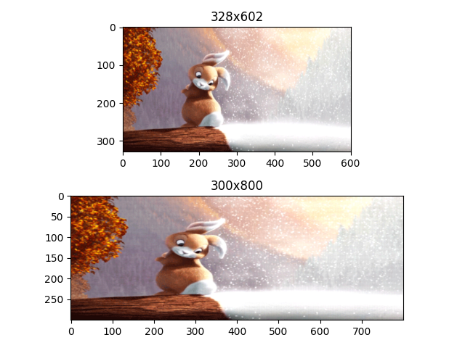
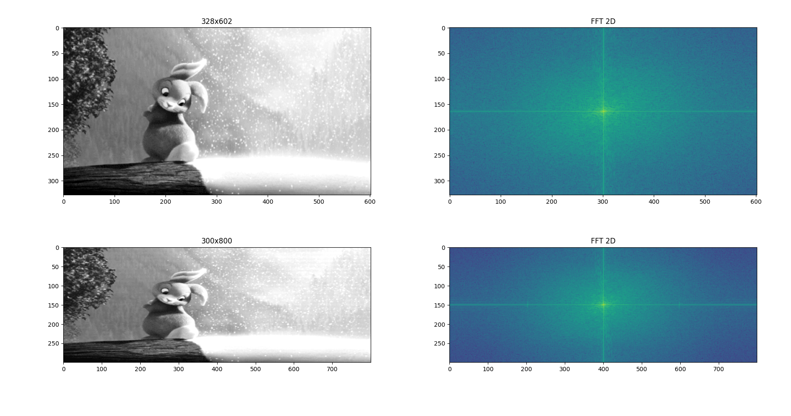
Lanczos rescale

Slide 15
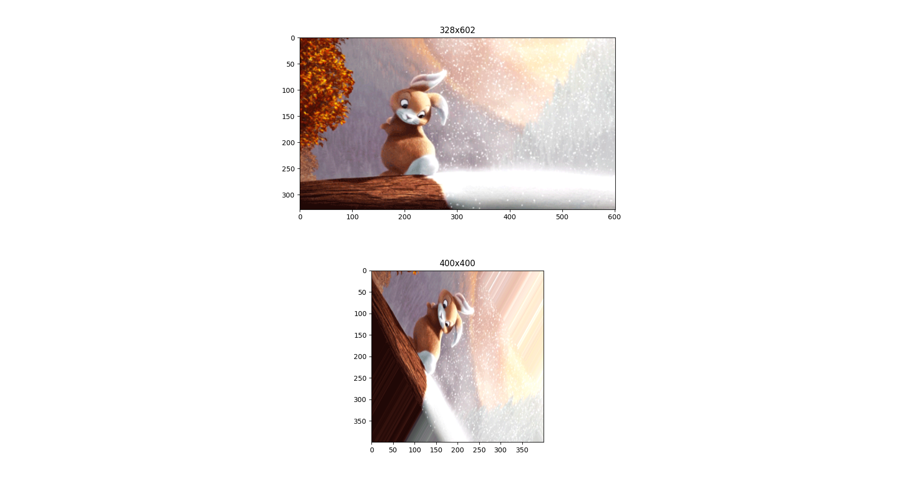
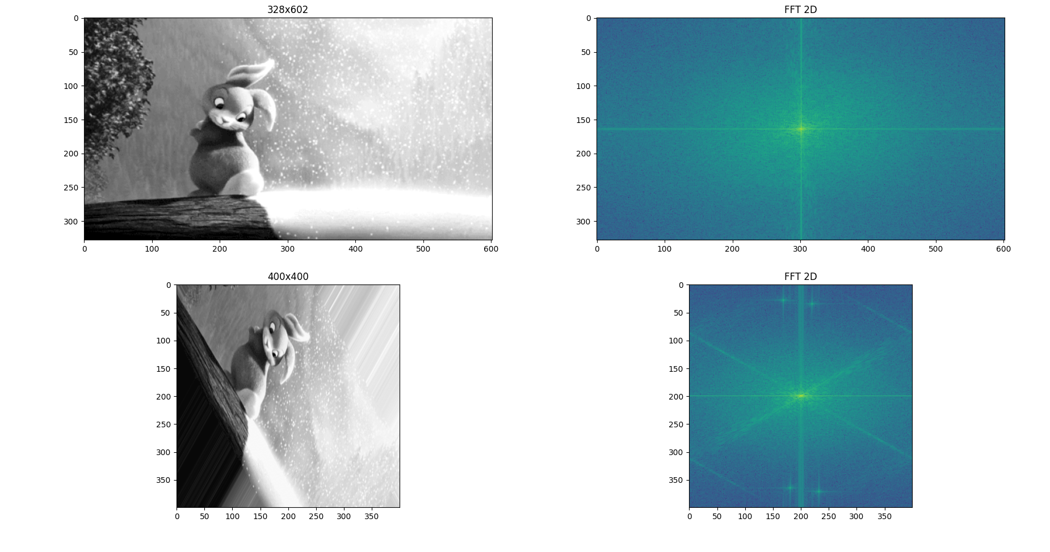
Lanczos rescale and rotate

Slide 16
04
Tehnologii folosite

Slide 17







Pentru realizarea proiectului am folosit următoarele tehnologii:
Python
Git
NumPy
Matplotlib
OpenCV
SciPy
PIL
Pypiqe
Scikit-image
peak_signal_noise_ratio
structural_similarity
Link către repository-ul de Github:
https://github.com/visanalexandru/ImageRescaling/tree/main

Slide 18
05
Rezultate

Slide 19
Interpolare liniară

Slide 20
Interpolare Nearest Neighbours

Slide 21
Interpolare cubică

Slide 22
Interpolare cu Lanczos (OpenCV)

Slide 23
Interpolare cu kernel custom Lanczos

Slide 24
Interpolare cu kernel custom Lanczos

Slide 26
Scoruri PIQE

Slide 27
Rezultate cu diferite metrici
 | Interpolare | PSNR | SSIM | MSE | MAE
01 | Nearest neighbours | 17.346911 | 0.334542 | 85.363871 | 120.497538
02 | Linear | 23.080559 | 0.706466 | 63.466566 | 117.024089
03 | Cubic | 22.691632 | 0.725766 | 61.855815 | 119.068325
04 | Lanczos (OpenCV) | 22.104269 | 0.701823 | 66.046956 | 121.751804
05 | Area | 23.211551 | 0.710333 | 66.048381 | 120.753445
06 | Custom Lanczos (k = 2) | 18.694573 | 0.450611 | 86.601956 | 139.573947
07 | Custom Lanczos (k = 4) | 18.359075 | 0.427310 | 86.445353 | 124.582194
08 | Custom Lanczos (k = 6) | 18.198782 | 0.418252 | 87.017965 | 123.314853
09 | Custom Lanczos (k = 8) | 18.123327 | 0.413643 | 87.651950 | 123.107666
10 | Custom Lanczos (k = 10) | 18.079106 | 0.410933 | 87.868971 | 122.913201
PSNR
Higher is better. Ratio of maximum possible power of a signal to the power of corrupting noise.
SSIM
Higher is better. Measures the similarity between two images.
MSE
Lower is better. Average squared difference between the original and resized images.
MAE
Lower is better. Average absolute difference between the original and resized images.

Slide 28
06
Concluzii

Slide 29
Conform scorurilor PIQE se observă că kernelul Lanczos implementat are rezultate mai bune din punct de vedere al percepției, sacrificând metricile obiective.
În ceea ce privește dimensiunea kernelului, rezultatele variază în funcție de rata de scalare și metrica utilizată.
În cazul metricilor obiective, kernelul custom Lanczos se comportă mai bine decât cel de Nearest Neighbours, însă este devansat de celelalte tipuri de kernel încercate.
Am observat că kernelul implementat se comportă bine și în cazul rotațiilor bidimensionale.

Slide 30
Bibliografie
Duchon, C. E. (1979). Lanczos filtering in one and two dimensions. Journal of Applied Meteorology and Climatology, 18(8), 1016-1022.
Parsania, P., & Virparia, P. V. (2014). A review: Image interpolation techniques for image scaling. International Journal of Innovative Research in Computer and Communication Engineering, 2(12), 7409-7414.
Wikipedia. Image Scaling. Accesat pe 15 Ianuarie 2024, https://en.wikipedia.org/wiki/Image_scaling
Wikipedia. Sample Rate Conversion. Accesat pe 15 Ianuarie 2024, https://en.wikipedia.org/wiki/Sample-rate_conversion
Wikiwand. Lanczos resampling. Accesat pe 15 Ianuarie 2024, https://www.wikiwand.com/en/Lanczos_resampling

Slide 31
Vă mulțumim pentru atenția acordată!

